Slide 1









LUYỆN VIẾT ĐOẠN
Tuần 7

Slide 2
YÊU CẦU CẦN ĐẠT
- Phát triển vốn từ chỉ sự vật (từ chỉ đồ dùng học tập).
- Viết được 3 – 4 câu giới thiệu một đồ vật được dùng để vẽ.
- Nói, viết đoạn văn ngắn tả một đồ vật bất kì.
- HS phát triển năng lực tự chủ và tự học; năng lực giao tiếp hợp tác; năng lực giải quyết vấn đề và sáng tạo; năng lực ngôn ngữ; có tinh thần hợp tác trong khi làm việc nhóm
- Yêu thích môn học

Slide 3
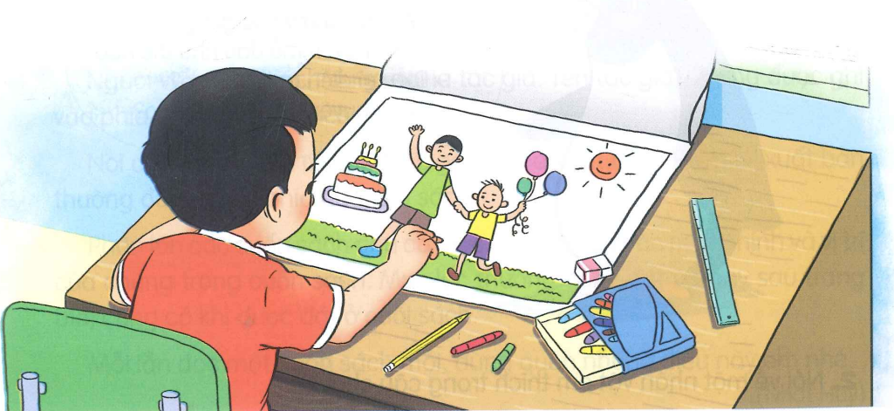

1
Nhìn tranh, nói tên đồ vật và nêu công dụng
của chúng.
Thảo luận nhóm

Slide 4
1
Nhìn tranh, nói tên đồ vật và nêu công dụng
của chúng.
Giấy vẽ
Bút chì
Bút màu
Tẩy
Thước kẻ

Slide 5
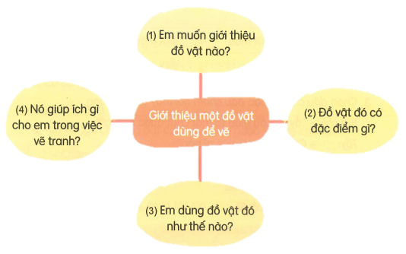
2
Viết 3 – 4 câu giới thiệu về một đồ vật được
dùng để vẽ.

Slide 6
Bài văn tham khảo
Trong những món đồ dùng để vẽ tranh, em thích nhất là hộp bút sáp màu. Cái hộp giấy nhỏ được trang trí nhiều hình ngộ nghĩnh và đẹp mắt. Ngoài hộp là chú gấu Pu vui chơi cùng các bạn dưới cầu vồng. Hộp tuy nhỏ nhưng chứa bên trong mười tám cây sáp màu. Sau khi vẽ chì, em thường dùng hộp bút màu để tô cho bức tranh thêm sinh động. Mỗi khi cầm bút lên tô tranh, em thấy rất thích. Em sẽ giữ gìn cẩn thận để có thể tô được nhiều bức tranh đẹp.

Slide 7
Tạm biệt và hẹn gặp lại
các con vào những tiết học sau!

